Slide 1

主日信息
Sunday Sermon

Slide 2

一步一腳印的傳福音
Preaching Gospel One Step at a Time
波特蘭靈糧堂
May 28, 2023

Slide 3
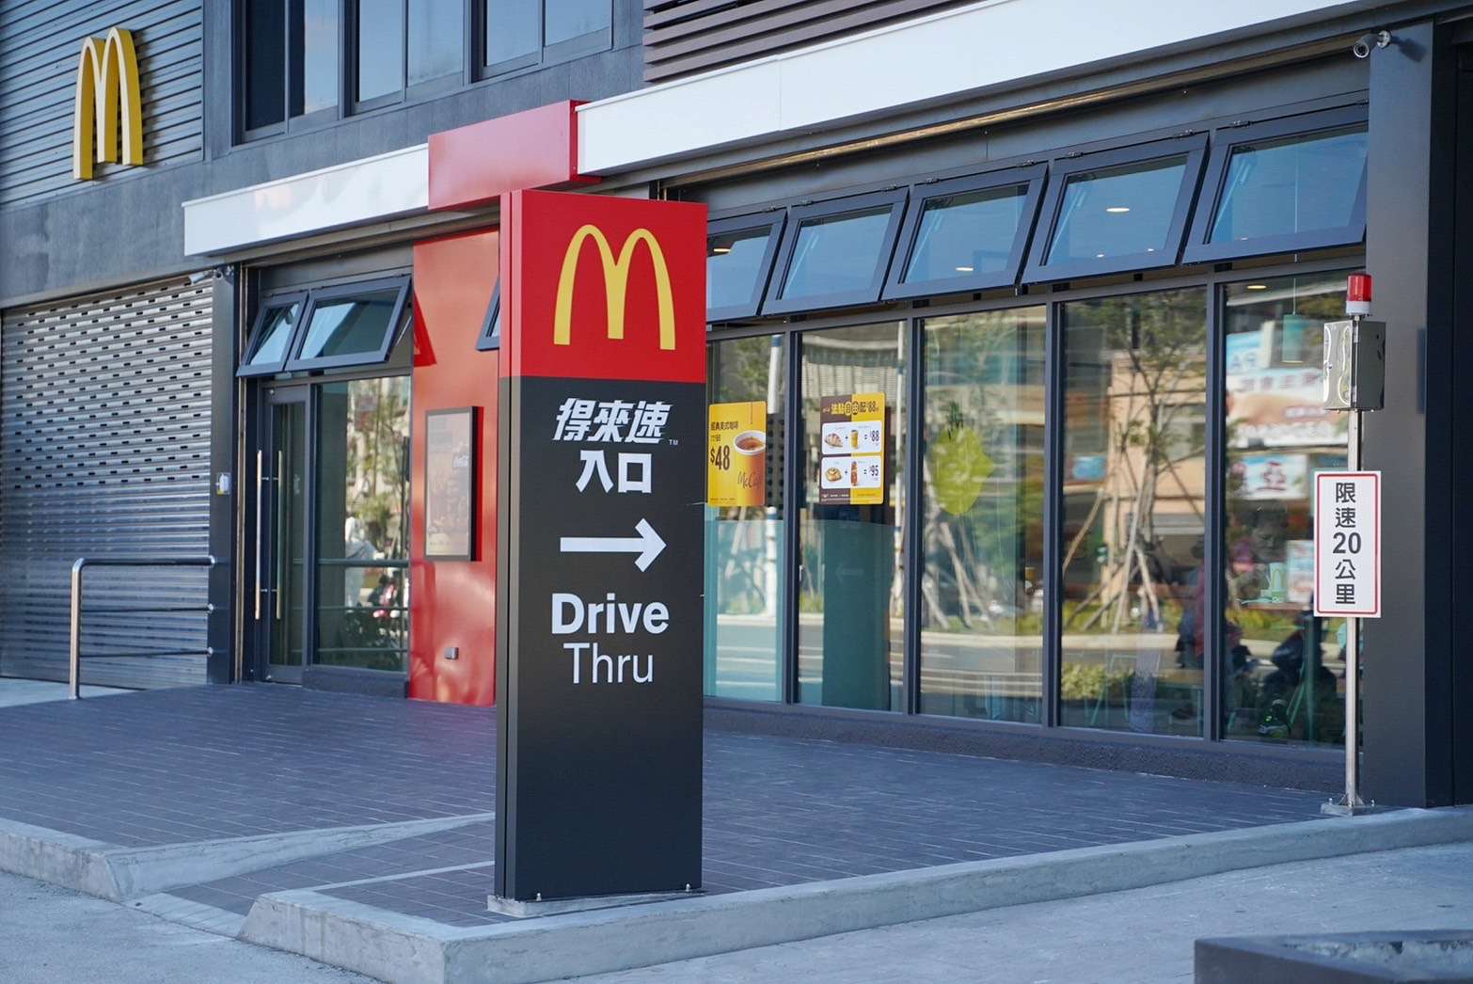
「得來速」的時代

Slide 4
彼得前書 1 Peter 3:15
只要心裡尊主基督為聖。 有人問你們心中盼望的緣由，就要常作準備，以溫柔、敬畏的心回答 (ἀπολογία)各人；
but in your hearts honor Christ the Lord as holy, always being prepared to make a defense to anyone who asks you for a reason for the hope that is in you; yet do it with gentleness and respect,

Slide 5
護教學 Apologetics 的意義與功用
意義：
  辯道學；宣講福音，保衛我們的信仰
功用：
  回答慕道友的問題 (溫柔、敬畏的心)
  整理我們自己的信仰

Slide 6
見證分享 Testimony Sharing
Carol Wang 王鑫 姐妹

Slide 7
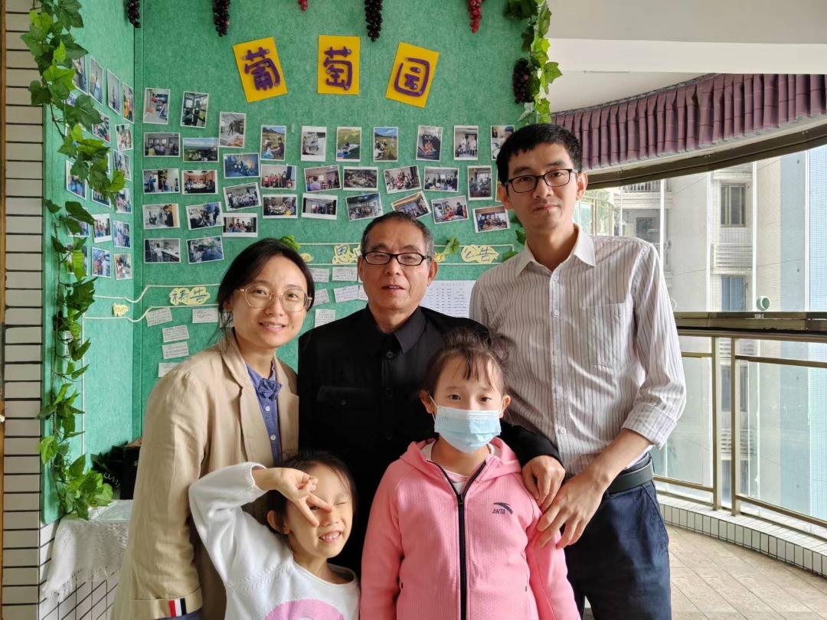

Slide 8
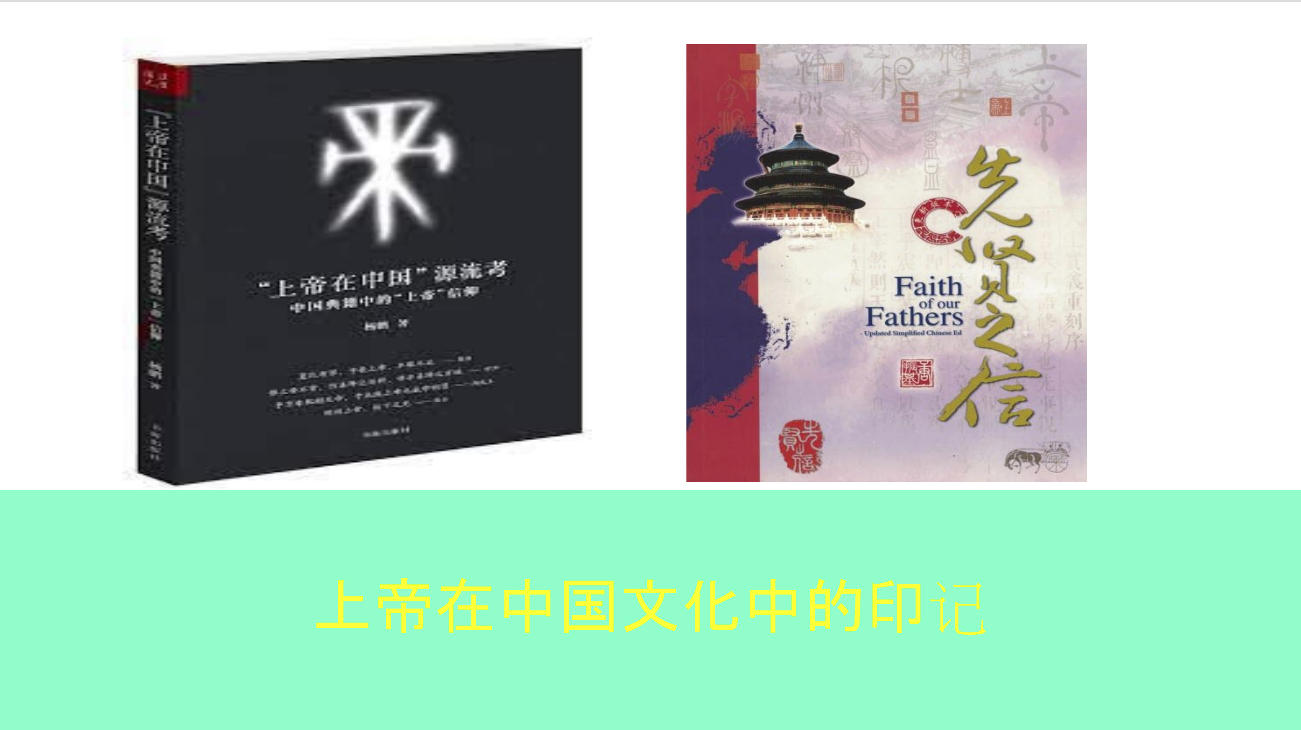

Slide 9
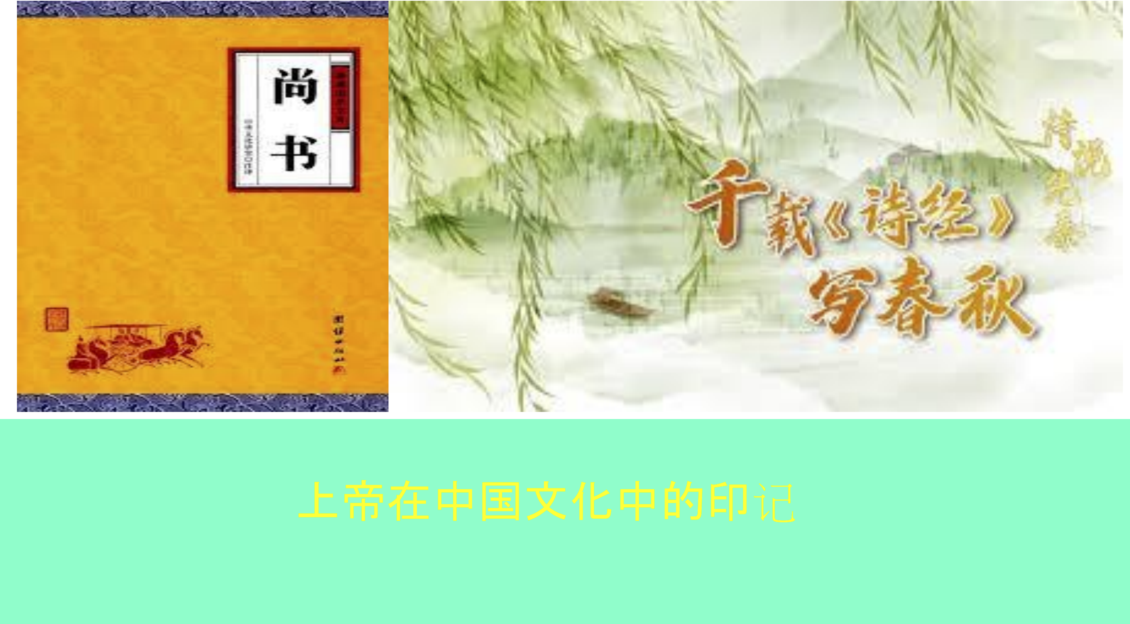

Slide 10

華人常見的護教挑戰
      祭祖與敬祖 ─ 慎終追遠
      無神論 ─ 理性主義
      中國文化背景 ─ 儒佛道混合民間信仰
      異端 ─ 摩門教、耶和華見證人、全能神教會

Slide 11
華人常見的護教挑戰
      祭祖與敬祖 ─ 慎終追遠

Slide 12
「祭祖」 的來源
            源于善意 慎終追遠

Slide 13

「慎終追遠，民德歸厚。」
─ 曾子

Slide 14
「祭祖」 的來源
            源于善意 慎終追遠
            約定成俗 精靈崇拜

Slide 15
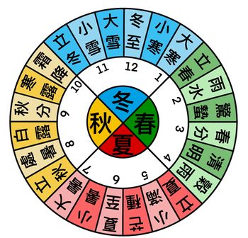
二十四節氣
立春、雨水、驚蟄、春分、清明、谷雨、立夏、小滿、芒種、夏至、小暑、大暑、立秋、處暑、白露、秋分、寒露、霜降、立冬、小雪、大雪、冬至、小寒、大寒

Slide 16
「祭祖」 的來源
            源于善意 慎終追遠
            約定成俗 精靈崇拜
            移風易俗 找回真義

Slide 17
「椎牛祭墓，不如雞豚，逮親存。」
─ 曾子
「祭之豐不如養之薄。」
─ 歐陽子

Slide 18
基督徒參與祭祖儀式的心態
尊重性 ─ 不和親友造成強烈的對立
取代性 ─ 觀念的取代與儀式的取代

Slide 19
華人常見的護教挑戰
      祭祖與敬祖 ─ 慎終追遠
      無神論 ─ 理性主義

Slide 20
理性主義
      理性思考法 (Rational Approach)
      證據推論法 (Evidential Approach)

Slide 21
理性思考法 (Rational Approach)
主要論點：
肯定人類知識的來源來自理性思考
人人都有理性和邏輯思維的能力
基督徒所謂的「一般啟示」
侷限性：
有些問題無法用理性來回答
需要從神而來的「特殊啟示」

Slide 22
證據推論法 (Evidential Approach)
主要論點：
認為只有科學才是鑑別真理的唯一工具
雙方都拿出證據來，看誰的比較合理
侷限性：
間接證據只能提供推論的佐證，增加某種結論的可能性，不能絕對確認無疑
墮落的人的理性多少被原罪汙染和扭曲

Slide 23
華人常見的護教挑戰
      祭祖與敬祖 ─ 慎終追遠
      無神論 ─ 理性主義
      中國文化背景 ─ 儒佛道混合民間信仰

Slide 24
中國文化背景
生活境界 (倫理道德)
無常 (佛家) ─ 空的境界 (出世的思想)
規律 (道家) ─ 道的境界 (超世的思想)
生生不息 (儒家) ─ 天的境界 (入世的思想)
有情天 (儒家) ─ 皇矣上帝境界 (入世的思想)

Slide 25
生活境界 (倫理道德)
對人生中的體驗的反省與勸勉
生存、人際關係、追求成功、痛苦、衰老、死亡
修煉心性: 倫理道德
四維: 禮義廉恥
八德: 忠孝仁愛信義和平

Slide 26
無常 ─ 空的境界
觀察: 一切無常、在變化當中
哲學: 覺悟生滅變化、緣起性空、破除執著 (般若: 智慧)
實際的生活: 出世的思想
若有人在基督裡，他就是新造的人，舊事已過都變成新的了。 (哥林多後書 5:17)

Slide 27
無常 ─ 空的境界
聖經傳道書講虛空比釋迦牟尼早了三百年:
我見日光之下所作的一切事、都是虛空、都是捕風。 (傳道書 1:14)
神造萬物、各按其時成為美好．又將永生安置在世人心裡然而 神從始至終的作為、人不能參透。 (傳道書 3:11)

Slide 28
規律 ─ 道的境界
觀察: 有一偉大的道是架構變化中的不變規律,萬有各自循道發展,宇宙有奇異設計。
哲學: 為學日益、為道日損。 虛靜沒有預設立場和成見的心才能領悟這道。 道家的天人合一以道生萬物為基礎,並以人的理性智慧為徒徑。
實際的生活: 超世的思想
自從造天地以來， 神的永能和神性是明明可知的，雖是眼不能見，但藉著所造之物就可以曉得，叫人無可推諉。 (羅馬書 Romans 1:20)

Slide 29
規律 ─ 道的境界
沒有罪的概念
不清楚的上帝
太初有道，道與 神同在，道就是 神。 這道太初與 神同在。 萬物是藉著他造的；凡被造的，沒有一樣不是藉著他造的。 (約翰福音 John 1:1-3)

Slide 30
生生不息 ─ 天的境界
萬有不斷滅後再生、生完又生,有一個創造力量貫穿在人性與宇宙中。
天是生命體,儒家重視生命力和創造性。
儒家的天人合德以天命之謂性 (仁義道德是從天而來) 為基礎,並以人的修行為徒徑 ─ 致良知，心即是理。 克己復禮,知其不可而為之,是入世的思想。
我也知道，在我裡頭，就是我肉體之中，沒有良善。 因為， 立志為善由得我，只是行出來由不得我。
(羅馬書 Romans 7:18)

Slide 31
有情天 ─ 皇矣上帝境界
宇宙中的人具情格,所以其來源亦應具親情。 有情天是有位格的真理,不能單以理性智慧為徒徑。
孟子: 乃若情,則可以為善 ─ 人性的善和惻隱之心連著情。
中庸: 『上天之載，無聲無臭』 (上天行四時化育萬民，沒有聲音也沒有氣味) ─ 沒有神的特殊啟示，只有普通啟示。
道成了肉身，住在我們中間，充充滿滿地有恩典有真理。 我們也見過他的榮光，正是父獨生子的榮光。
(約翰福音 John 1:14)

Slide 32
上帝 ─ 三一真神啟示
有情有位格的三一真神主動啟示
人的罪使人失去和 神的溝通,變成自我為中心
真神救贖的啟示帶來赦罪的恩典，使我們能因信稱義、因信得生

Slide 33
人的修為與神的啟示
人的修為 (分別善惡樹)
  生活境界
  無常 ─ 空的境界 (佛 ─ 覺悟的人)
  規律 ─ 道的境界 (無為、順其自然)
  生生不息 ─ 天的境界
  有情天 ─ 皇矣上帝境界 (修為的盡頭)
神的啟示 (主動救贖、永生之道、生命樹)

Slide 34
中國文化需要加上救恩
藉著『空』、『無』掃蕩生命中對個別事物的執著；藉著『致良知、心即是理』內省功夫對至善的追求，人至終仍然需要靠 神赦罪救贖的恩典，來真正與 神合一。
但現今，你們既從罪裡得了釋放，作了 神的奴僕，就有成聖的果子，那結局就是永生。 因為罪的工價乃是死；惟有 神的恩賜，在我們的主基督耶穌裡，乃是永生。 (羅馬書 Romans 6:22-23)

Slide 35
華人常見的護教挑戰
      祭祖與敬祖 ─ 慎終追遠
      無神論 ─ 理性主義
      中國文化背景 ─ 儒佛道混合民間信仰
      異端 ─ 摩門教、耶和華見證人、全能神教會

Slide 36
異端的特性
擁有聖經之外的權威來源
強調行為要與世俗有別、拒絕單憑恩典稱義之說
降低耶穌基督神格的地位
曲解聖經的教訓、密集的教義灌輸
有活動力極強的領袖、強調完全的交託並為教會犧牲
自認為在末世中扮演決定性地位的角色
熱心宣教、自詡是唯一得救的團體

Slide 37
面對異端 ─ 認識異端並多多加強自己對聖經真理的認識以及與 神的親密關係

Slide 38
異端、極端與異教的區別
異端 (基督論有謬誤、其他神學有偏差)
  諾斯底主義 (二元論/幻影論)
  東方閃電 (全能神教會)
  摩門教/耶穌基督後期聖徒教會 ─ 1830 Joseph Smith
  耶和華見證人 Jehovah‘s Witnesses ─ 1870 Charles Russell
極端 (基督論正確、其他神學有偏差)
  基督復臨安息日會 Seventh-day Adventist ─ 1844 Miller
異教
  回教、印度教

Slide 39
適合華人的傳福音方式
      善用和合性格、用吃來改善關係聯絡感情、 傳福音時多從相同處著手溝通 (避免爭辯對立)
      善用比喻見證、用具體事物傳講福音
      善用家庭小組聚會營造家的氣氛、分享神的愛

Slide 40
回應詩歌 Response Song
「何等恩典」

